Slide 1



Samsung Innovation Campus
C&P Course

Slide 2

Modelo de inteligencia artificial para el reconocimiento de enfermedades en plantas de cultivo
DeepSeekers (grupo 3)
C&P Course
Samsung Innovation Campus
‹Nº 1›

Slide 3

Objetivo
Generar un modelo de red neuronal convolucional que reconozca hojas de plantas de tomate, pimentón y maíz e indique si son saludables.
Recolectar imágenes de las plantas seleccionadas para el entrenamiento.
Preprocesar las imagenes conseguidas para poder alimentar el modelo.
Entrenar el modelo con los datos refinados.
Evaluar la precisión del modelo.
Samsung Innovation Campus
Análisis de las acciones de las 3 principales compañías de producción de GPUs y CPUs
‹Nº 2›
Notes:
Note:
3

Slide 4

Obtención de los datos
Las imágenes para el entrenamiento se extrajeron de el conjunto de datos de PlantVillage disponible en Kaggle: https://www.kaggle.com/datasets/abdallahalidev/plantvillage-dataset
Samsung Innovation Campus
Análisis de las acciones de las 3 principales compañías de producción de GPUs y CPUs
‹Nº 3›
Notes:
Note:
3

Slide 5
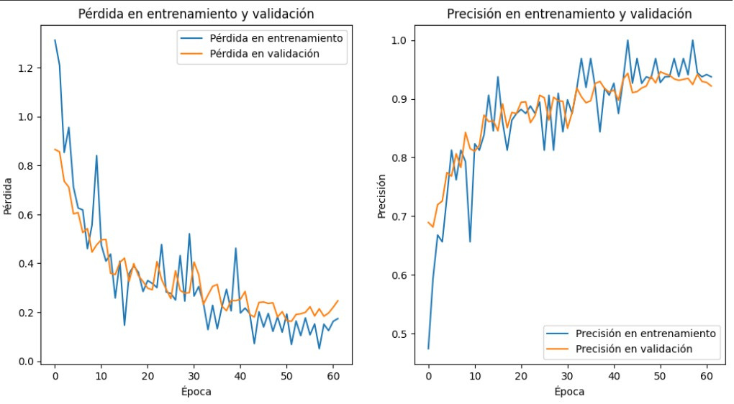
Entrenamiento
Para entrenar el modelo, se uso la plataforma Google Colab, debido a los requerimientos tecnicos necesarios para entrenar esta clase de modelo. Durante el entrenamiento y la validación, se alcanzo una precisión mayor al 90%
Samsung Innovation Campus
Análisis de las acciones de las 3 principales compañías de producción de GPUs y CPUs
‹Nº 4›
Notes:
Note:
3

Slide 6
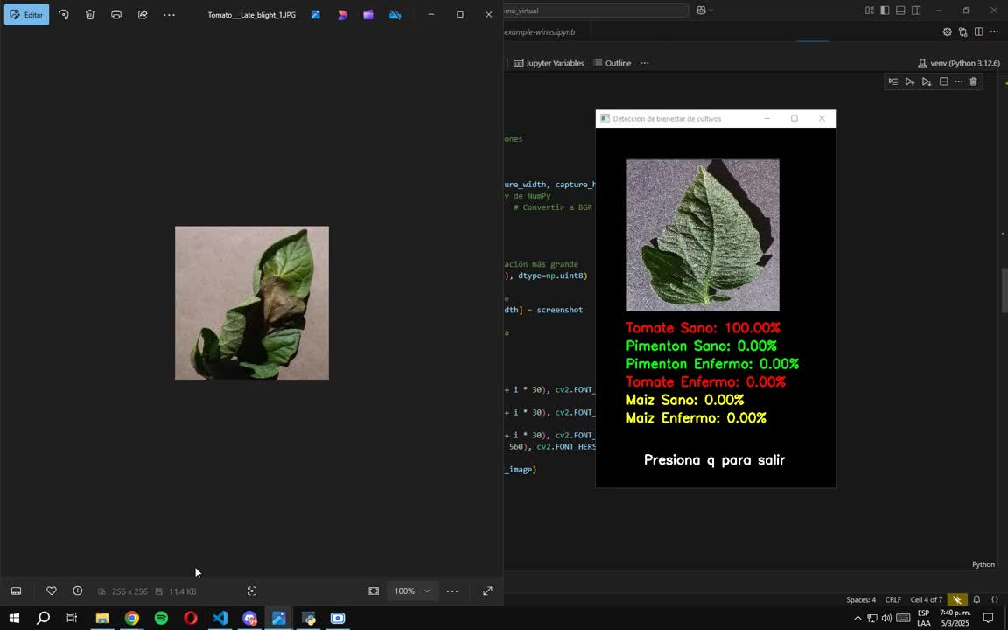
Conclusiones
Samsung Innovation Campus
Análisis de las acciones de las 3 principales compañías de producción de GPUs y CPUs
‹Nº 7›
Notes:
Note:
3

Slide 7
Conclusiones
En síntesis, este proyecto utiliza técnicas avanzadas de Aprendizaje Profundo y procesamiento de datos para entregar una solución moderna a un problema actual, permitiendo reconocer de manera automática ciertas enfermedades en plantas de tomate, pimentón y maíz, de manera que, aplicado en un entorno de producción, prevenga la perdida masiva de cultivos destinados al consumo humano. Este proyecto, una vez escalado, tiene el potencial de ser parte de la solución a los problemas agrícolas que surgen de las nuevas enfermedades en los cultivos y el cambio climatico.
Samsung Innovation Campus
Análisis de las acciones de las 3 principales compañías de producción de GPUs y CPUs
‹Nº 7›
Notes:
Note:
3

Slide 8



ⓒ2021 SAMSUNG. All rights reserved.
Samsung Electronics Corporate Citizenship Office holds the copyright of book.
This book is a literary property protected by copyright law so reprint and reproduction without permission are prohibited.
To use this book other than the curriculum of Samsung innovation Campus or to use the entire or part of this book, you must receive written consent from copyright holder.

